Slide 1

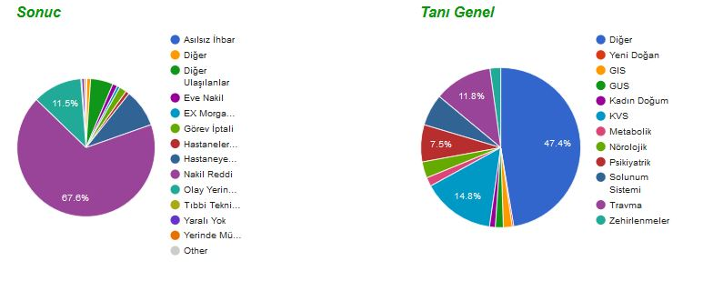
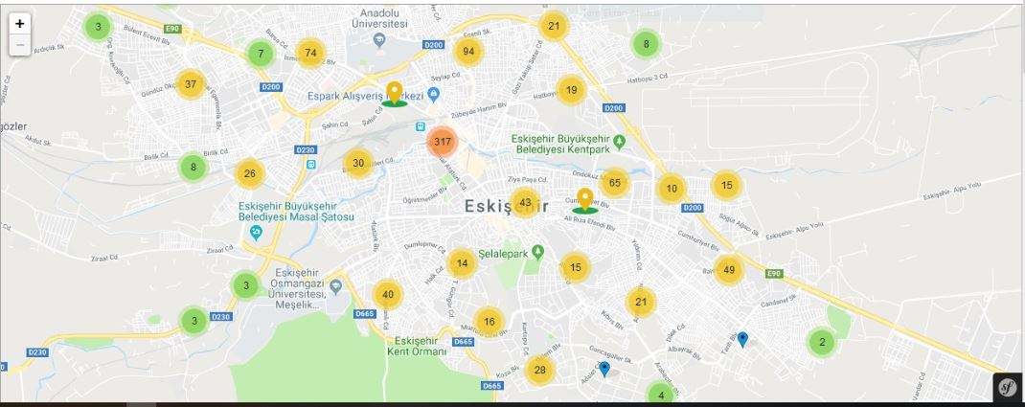
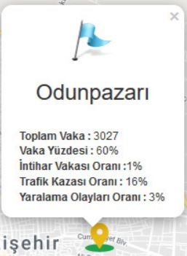
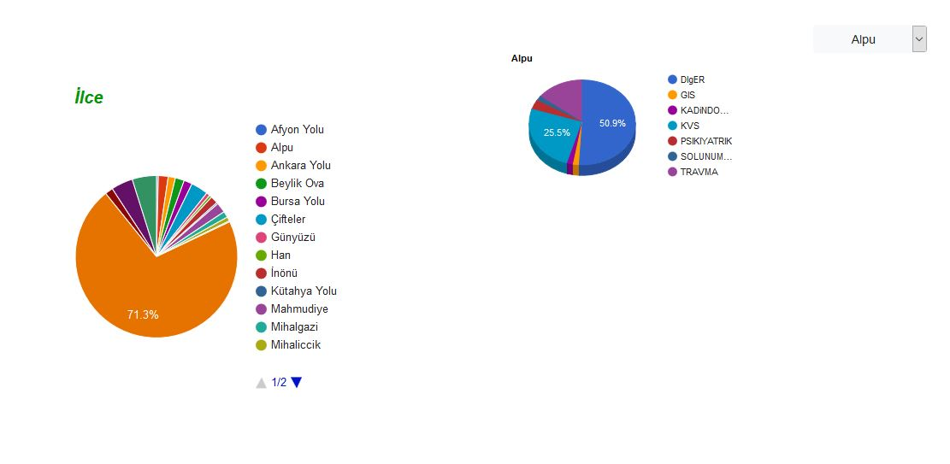
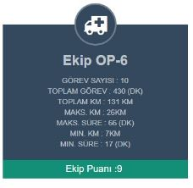
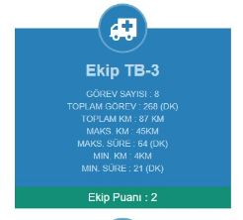
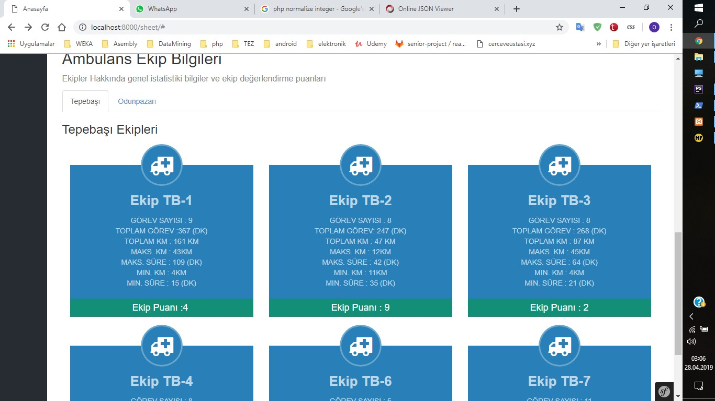
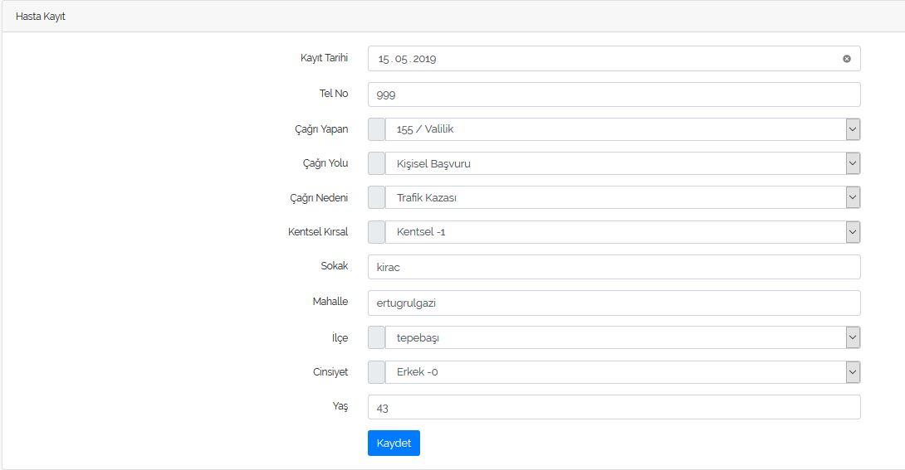
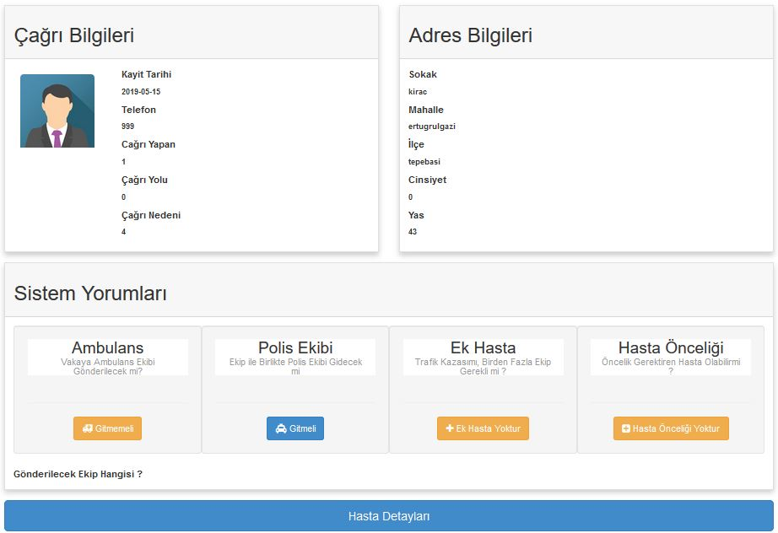
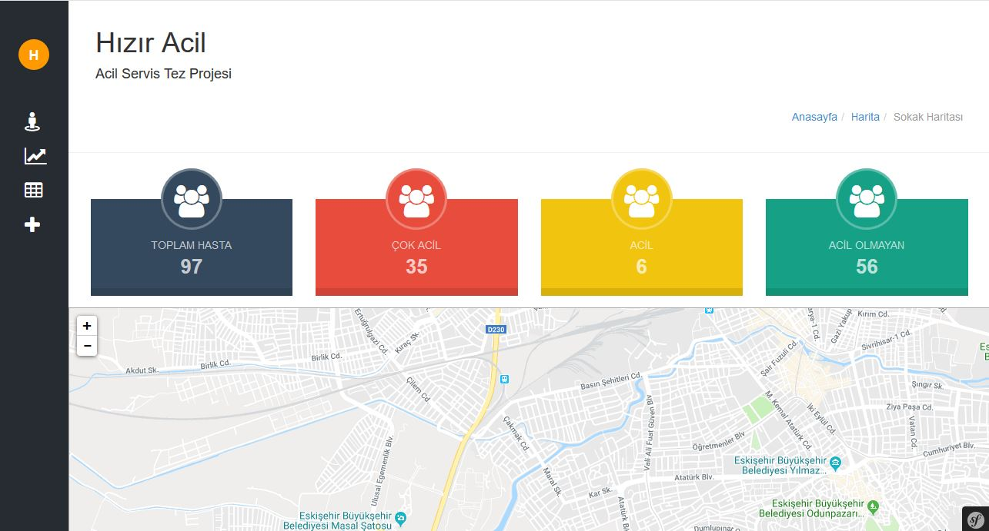
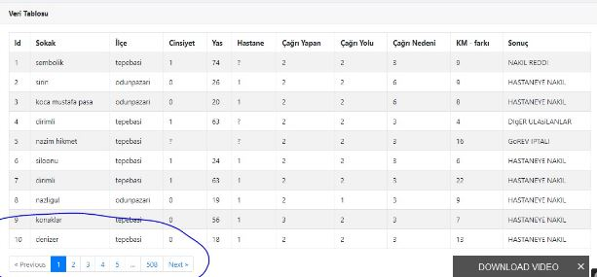
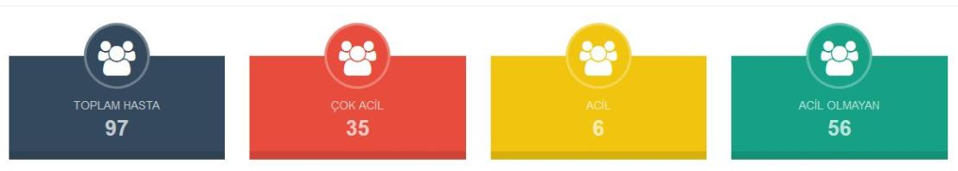
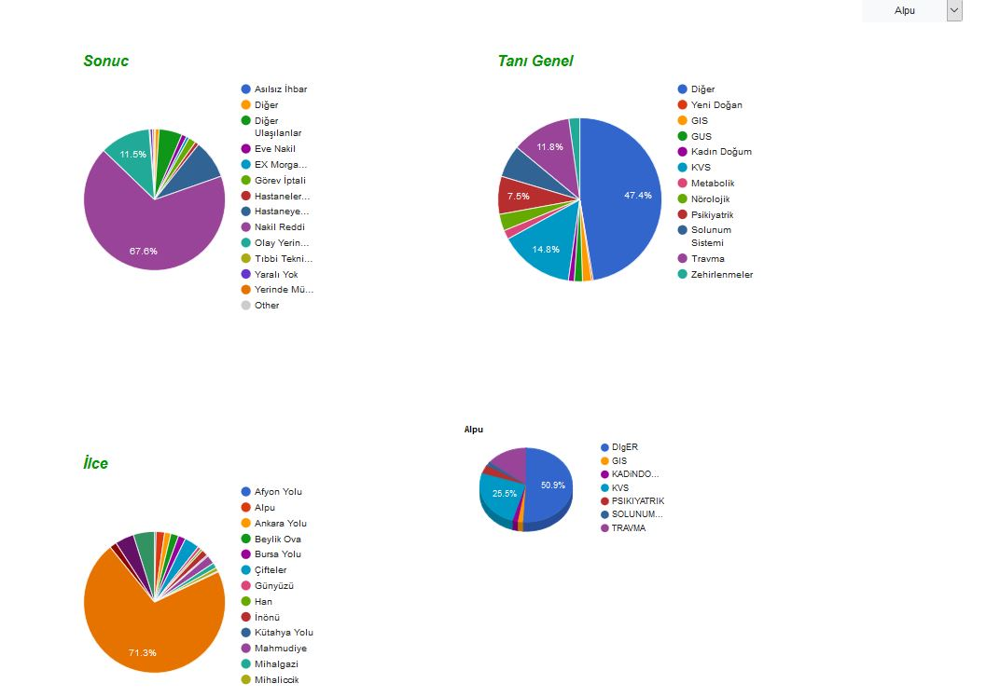
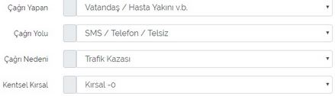
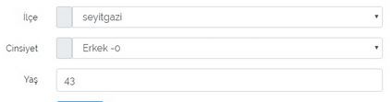
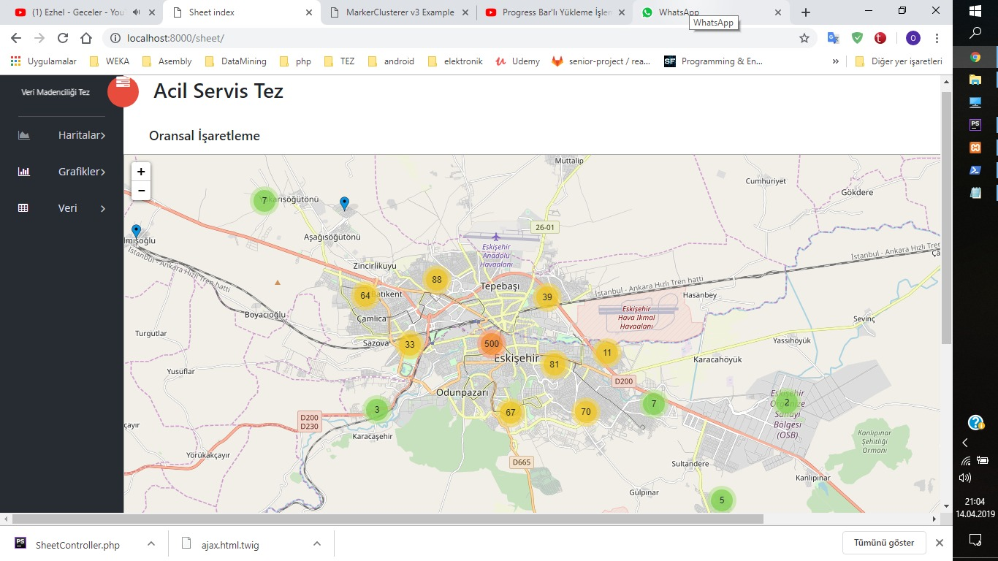
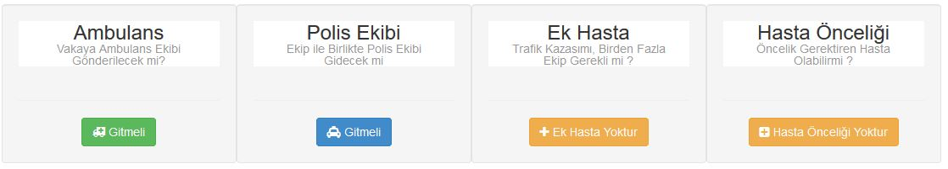
Hızır Acil Servis Veri Değerlendirme Ortamı IMO10
Oğuzhan TURAN & İsa KULAKSIZ | İlhami Muharrem ORAK | Karabük Üniversitesi
Problem / Sorun
Tasarım (devamı)
Acil servise gelen telefon çağrılarının bir kısmının sahte/gereksiz çağrılar olması ve bazı çağrılara ambulans ekiplerinin gereksiz yollanması ve bu nedenle ambulans ekip araçlarının gereksiz meşgulliyeti
Resim 2
Hipotez
Veri madenciliği algoritmaları kullanarak gelen çağrıların gerçek olup olmadıklarını tahmin edebilirsek bilgisayar/çağrı operatörüne gelen çağrıyla alakalı mantıklı yaklaşımlar sunabiliriz.
Gelen çağrı sayısı ayda 5000 civarı olduğu düşünülürse sistemin eğitlip doğru tahminlerde bulunması olasılığı yükselir.
Projeye Genel Bakış
Resim 3
Projedeki ilk genel düşüncemiz web ortamında olması ve web ortamında veri madenciliği yapabileceğimizin gösterilmesidir.Proje PHP Symfony Framework’ü kullanarak geliştirildi. Anasayfada OpenStreetMap altyapısı kullanan bir harita bulunmaktadır. Bu harita üzerinde gelen telefon çağrılarının koordinatları Google Geocoding API ile Javascript dili kullanılarak işaretlenip gelen çağrıların durumu hakkında bilgi verilmiştir.
Resim 1 : Tüm verilerin pasta grafiği gösterimi
Resim 2 : Sonuc ve Tanı sütunlarının pasta grafiği gösterimi
Resim 3 : İlçelerin genel ve özel pasta grafiği gösterimi
Anasayfada ilçelerde bulunan ambulans ekipleri için en fazla görev en kısa zaman mantığıyla 1-10 arası bir puanlama sistemi yapılmıştır.(OP, odunpazarı, TB ,Tepebaşı ilçelerini göstermektedir.)
Çağrı Kayıt
Tahmin Edilmesi Beklenen Değişkenler
Ambulans
Vakaya Ambulans Ekibi Gönderilecekmi ?
Polis
Ekip ile Polis Ekibi Gidecekmi ?
Ek Hasta
Olay Trafik Kazasımı Birden Fazla Ekip Gereklimi ?
Öncelik
Öncelik gerektiren hasta olabilir mi?
Anasayfa Tasarımı
Veri Tabanı Listesi
Çağrı Kayıt Ekranı
Kaydet Butonuna Bastığımızda Veri Madenciliği ile Tahmin sayfasına yönlendiriliyoruz.
Anasayfada 100 kayıt için toplam hasta sayısı ve bu hastaların Sağlık bakanlığı belirlediğince hasta aciliyetine bölümlere ayrılması (Kırmızı,Sarı, Yeşil)
Verilerin Grafiksel Gösterimi
Veri Madenciliği sonuçları için girilen her yeni kayıt eğitim kümesine ekleniyor böylece karar doğruluğu arttırılmış oluyor.
Sonuç
Hastahane Acil Servisine başvuran hastaların veya gelen çağrıların harita üzerinde işaretlenmesi ve bölgeye düşen hasta sayısının markerlar içerisinde sayısal olarak gösterilmesi.
Bir çağrıdan alınan bu veriler sonucunda Veri madenciliği sınıflandırma algoritmalarından yüksek doğruluk oranıyla üretilen tahminler aşağıdaki resimde verilmiştir. Böylelikle yakıttan tasarruf , araçların gereksiz kullanımı engelenebilecek, ambulans ekiplerinin etkin ve hızlı ulaşımı sağlanabilecektir.
Resim 1
Notes:
To change this poster, replace our sample content with your own. Or, if you'd rather start from a clean slate, press the New Slide button on the Home tab to insert a new page. Now enter your text and pictures in the empty placeholders. If you need more placeholders for titles, subtitles or body text, copy any of the existing placeholders, then drag the new one into place.

